Slide 1
El Modelo de gestión del Fondo Mundial Tuberculosis
Dra. Maria del Rosario Orozco
7 de marzo, 2019

Slide 2
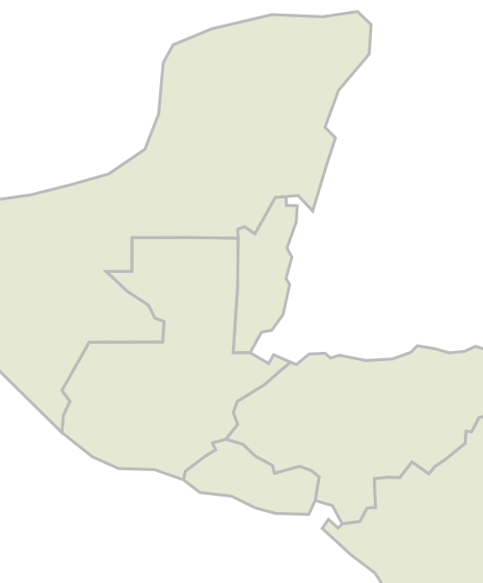
Carga de Tuberculosis
Incidencia x 100,000 hab. – Año 2017
La tuberculosis afecta a las poblaciones vulnerables, sub atendidas y en situaciones de riesgo que varían en función del contexto del país.
Guatemala ha sido clasificada como un país de Ingreso Medio Alto; en el 2018 pasó de una carga moderada a baja en tuberculosis
Sur de MEX
17.2
GTM
20.4
HON
34.5
SLV
28.6
Fuente: Estimaciones GBD/IHME 2017
Notes:
GBD Global Burden of Disease estimadas por el Instituto de Métrica y Evaluación en Salud

Slide 3
FACTORES CONTEXTUALES
MCP no estaba suficientemente involucrado
El equipo de TB tuvo un año para trabajar en la Propuesta de Subvención
Aprobación de Propuesta de TB
Resultado
Consecuencias
Propuesta Técnicamente Fuerte
Easier and faster process for decision making during the proposal process – due to they were the implementers
Alignment with NSP – costing and technical approach
Incorporated the key GF strategic objectives highlighted in the malaria and HIV TRP reviews
Ability to take their time to create a solid product
Factores contribuyentes
No duplicate staff (both GF and program)
Technical commission that includes donors and MoH departments and met three times to ensure alignment of the proposal with the NSP
Provided enough time for the application
Less transaction costs
Inherently less political environment
More engaged MoH
Included clear and costed strategies
Strong programmatic leadership
No SRs required for implementation
Able to learn from the TRP reviews from malaria and HIV
PAHO partnership already in place from malaria
Diálogos de País
Partners are technical
Knowledgeable consultant
Global Fund,
PAHO, PCE
Causas de Raíz
Plan Estratégico de TB sólido
PNTB con capacidad técnica
Asistencia Técnica Experta
Mayor tiempo para preparar la solicitud de financiamiento
Fuente: elaboración PCE

Slide 4
Elementos de éxito para propuesta de TB
Plan estratégico Nacional costeado
2019-2023
“Hacia el fin de la Tuberculosis”
PNTB con capacidad técnica y direccionalidad
Asistencia Técnica Experta
Mayor tiempo para preparar la solicitud de financiamiento

Slide 5
Distribución presupuestaria por módulo Subvención TB: Comparación 2016-2019 y 2019-2022
Fuente: Presupuesto de la Subvención TB

Slide 6
Cadena de Resultados para Tuberculosis

Slide 7
HALLAZGOS PRINCIPALES

Slide 8
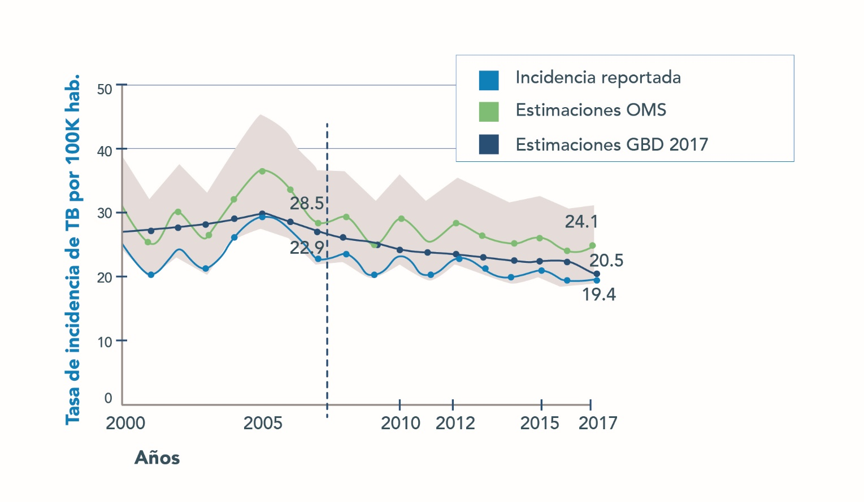
TB: la búsqueda activa de casos
La brecha en detección de casos es de 20%
Los equipos extramuros han logrado incrementar la detección de casos en un 11% durante 2017 en areas priorizadas

Slide 9
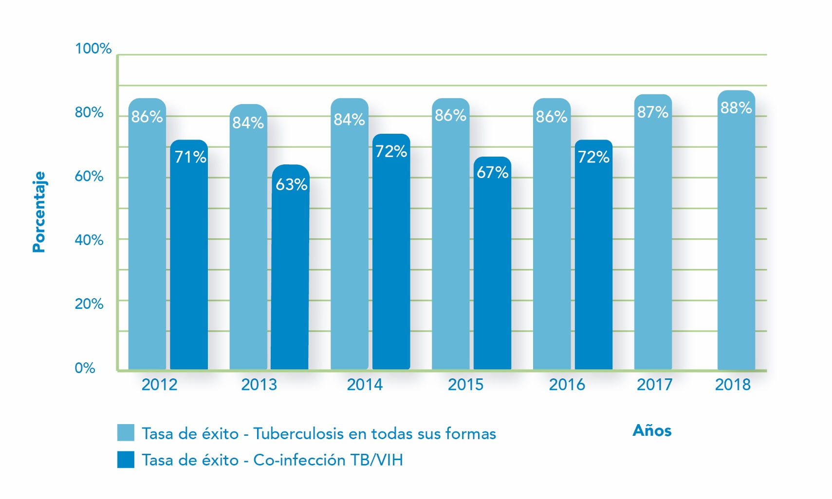
Tasa de éxito del tratamiento de TB y Coinfección VIH-TB
Meta OMS
90%
Fuente: Cohorte del PNTB 2012-2018

Slide 10
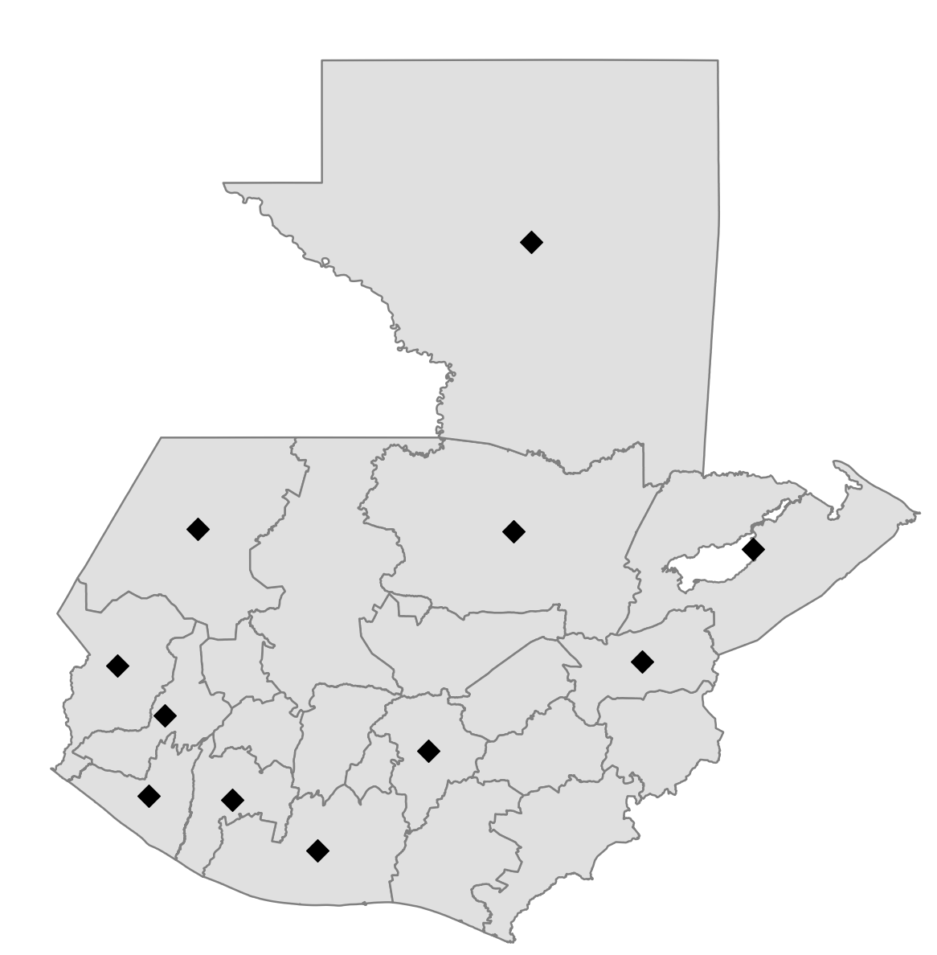
Actualmente la cobertura de Xpert se encuentra en 11 departamentos priorizados
El porcentaje de casos de TB MDR que comenzaron tratamiento entre 2011-2014 fue del 78% (49/33)
Al introducir Xpert en el 2015:
El porcentaje de personas con TB MDR que fueron diagnosticadas con Xpert que comenzaron tratamiento en el 2015 fue 100% (11/11) para el 2016 fue de 68% (31/21) y para el 2017 fue el100% (7/7)
En 2018 se elaboró un algoritmo para el uso de Xpert.

Slide 11
Número de casos de TB detectados en PPL 2014-2017
Fuente: Base de datos PPL-PNTB
Notes:
NO decir incidencia sino notificaciones de casos

Slide 12
Mejoras en adquisición y distribución de medicamentos = no desabastecimientos

Slide 13
Desafíos para el PNTB
Detección Activa
Logística de medicamentos
Laboratorio
Sistema de Información
Superar la brecha del 20%
Adecuada supervisión y administración de las actividades extra muros
Mantener las buenas prácticas
Tener información en el nivel central sobre el abastecimiento en los servicios de salud
Prevención
Aumentar el estudio de contactos
Mejorar el TPI en niños menores de 5 años
Mejorar el sistema de toma, manejo y transporte de muestra
Oportuno y eficaz
La usencia de un modelo de atención primaria en el país (POS PEC)

Slide 14
Aspectos a considerar
PPL
Hacinamiento y sobrepoblación de carceles
PV
Acciones solidas entre el PNT y PNS
COMORBILIDAD
32% (24/75) de los casos de TB-MDR son personas con DM
Una adecuada coordinación con Programa Nacional de Enfermedades Crónicas.
Migrantes
Búsqueda activa en lugares priorizados
Comité Nacional de Co-infección TB/VIH
Terapia preventiva con isoniazida (TPI)
Funcionamiento de las Clínicas
Acceso a Xpert
Uso de Xpert
Convenio de MSPAS y SP
Uso del Xpert y PPD
Coordinación bi-nacionales con los sitios fronterizos
Adherencia al tratamiento

Slide 15
¡¡GRACIAS !!

